Slide 1


TEN-YEAR ANATOMICAL AND CLINICAL DURABILITY OF CONCURRENT SLEEVE GASTRECTOMY AND HIATAL HERNIA REPAIR: A MULTICENTER RETROSPECTIVE COHORT STUDY
RELATORE: Dr.ssa Beatrice De Luca
Francesco Maria Carrano, B. De Luca, F. Angrisani, G. Griguolo,
F. C. Campanile, N. Perrotta, C. E. Boru, L. Angrisani, G. Silecchia
Università degli Studi La Sapienza
Ospedale Sant’Andrea, Roma

Slide 2


No disclosure

Slide 3
La correlazione tra Obesità ed Ernia Iatale
Alta prevalenza preoperatoria
Obesità e ernia iatale sono frequentemente associate
nei candidati a chirurgia bariatrica prevalenza basale di ernia iatale del 37-40% principalmente per l’aumento cronico della pressione addominale
La Sleeve Gastrectomy (LSG) è la procedura bariatrica primaria più diffusa a livello mondiale, rappresentando il 61-67% degli interventi primari
Dinamiche del reflusso indotte dalla LSG
Modificazioni anatomiche determinate dalla procedura: La LSG attenua l’angolo di His, interrompe le fibre a fionda dello sfintere esofageo inferiore (LES) e riduce la compliance gastrica
Aumento della pressione: l’elevata pressione intragastrica all’interno della Sleeve stretta favorisce la comparsa de novo di GERD (incidenza 24-59%).
-> HHR + SG

Slide 4
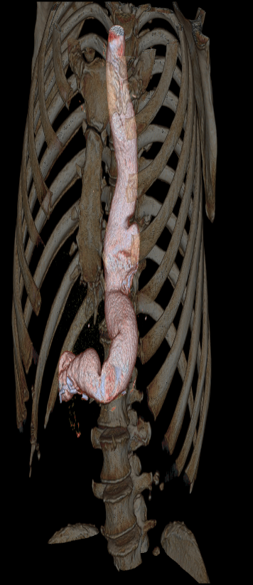
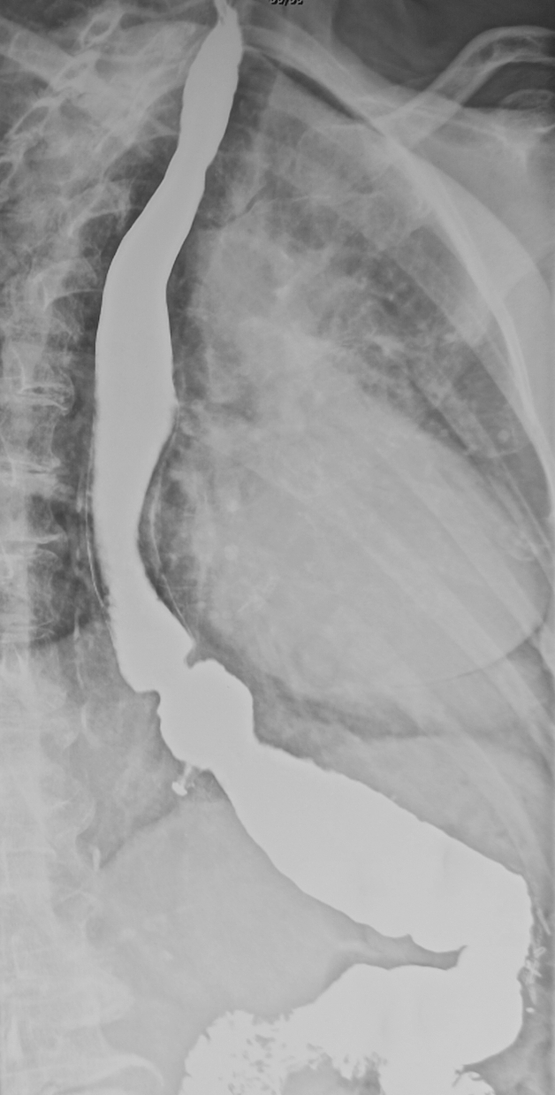
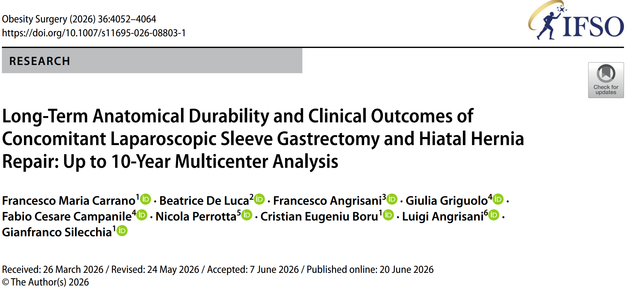

La domanda ancora aperta
Validazione clinica a lungo termine
La riparazione concomitante dell’ernia iatale durante l’intervento di Sleeve Gastrectomy è ampiamente praticata, ma in letteratura i dati sono scarsi sugli esiti a oltre 5 anni.
Domanda: La recidiva all’imaging postoperatorio si traduce realmente in fallimento clinico e sintomatologia per il paziente?

Slide 5

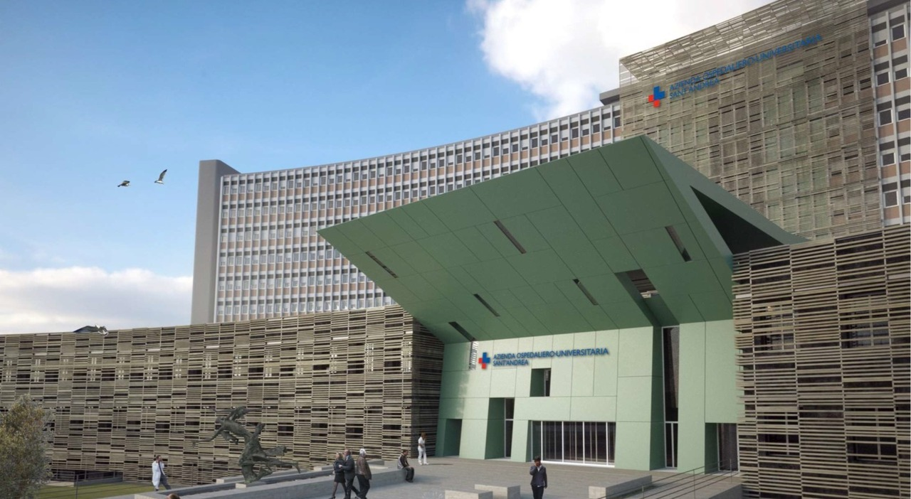




Design dello studio
Metodo: Multicentrico retrospettivo tra 4 centri bariatrici italiani
Coorte: LSG primaria + riparazione HH concomitante nel periodo 2014–2015
Criteri di inclusione:
18-65 aa
BMI >35 con comorbidità o BMI >40
LSG primaria
HH documentata con minimo 5 anni di follow-up
Criteri di esclusione:
Pregressi interventi bariatrici/antireflusso, GERD severo (LA grade C/D) esofagite o Esofago di Barrett, ernie paraesofagee per riparazione in urgenza, e FU incompleto.
Civita Castellana Hospital
San Carlo Hospital, Potenza

Slide 6
Outcomes
Outcome primario:
Valutare il tasso di recidiva a 10 anni, i predittori di fallimento e gli esiti clinici dopo LSG + HHR
Outcome secondari
Tempo alla recidiva, predittori della recidiva, reinterventi, GERD, perdita di peso, complicanze e mortalità

Slide 7
Caratteristiche demografiche
111->108
Pazienti analizzati
Primary LSG + HHR (2014-2015)
80.6% F | Baseline BMI 42.7
93
Mesi di followup medio
Minimo 5-year FU
Mean 7.7 ± 1.9 years follow-up

Slide 8



Reperti intraoperatori
30%
Ernia iatale identificata solo durante l’esplorazione chirurgica
Necessità di una valutazione intraoperatoria meticolosa
10.2%
Classificate come Large Hernia (>5cm)
La maggioranza (81.5%) classificata come Non-Large (<5cm)
98.2 %
Ernie iatali tipo Sliding
con solo il 1.9% classificato come ernia paraesofagea di tipo II

Slide 9
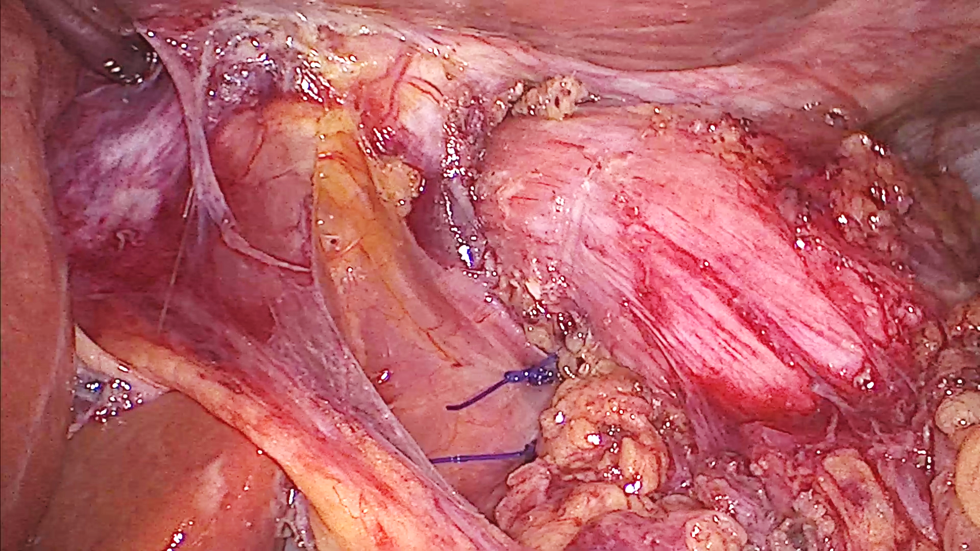
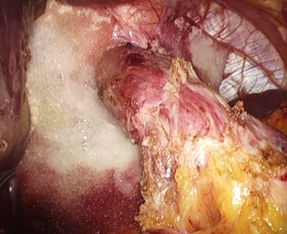
Tecnica chirurgica e sicurezza
In tutti i centri è stata eseguita una cruroplastica posteriore in modo standardizzato
Sicurezza confermata: mortalità 0% e conversioni 0% nell’intera coorte
La cruroplastica è stata rinforzata selettivamente con mesh Bio-A in 36 pazienti (32%)
L’impiego della mesh non è risultato un predittore indipendente statisticamente significativo di successo.

Slide 10
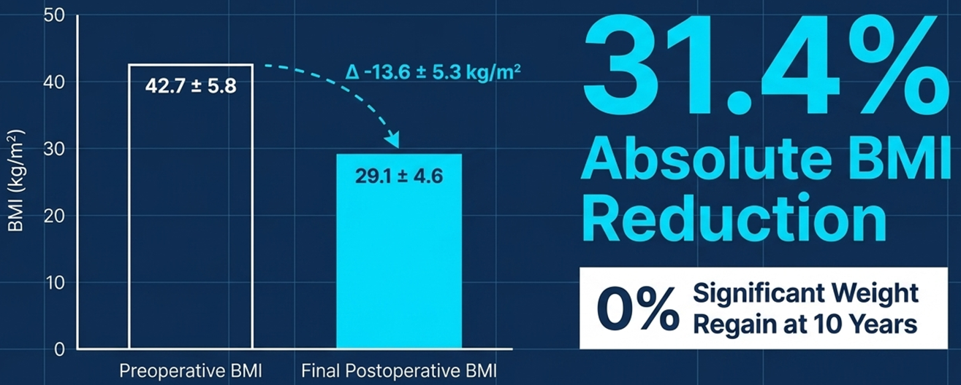
Riduzione assoluta del BMI
Efficacia mantenuta nel tempo
Nonostante le preoccupazioni relative alle modificazioni anatomiche a lungo termine, la coorte ha ottenuto una perdita di peso soddisfacente e altamente mantenuta.
Il BMI medio si è ridotto da 42,7 a 29,1 all’ultimo FU a lungo termine
E’ stato inoltre documentato uno 0% di recurrent weight gain significativo all’ultimo followup

Slide 11
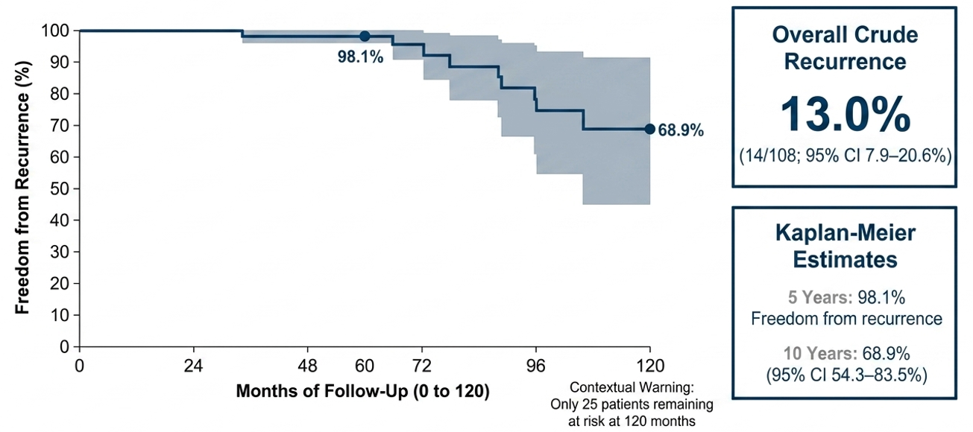
La realtà anatomica
Eccellente durabilità a 5 anni
Il tasso di recidiva anatomica complessiva nella coorte è stato 13,0% (14 pazienti su 108)
Le stime di Kaplan-Meier mostrano una buona stabilità a medio termine (98,1% di freedom from recurrence a 5 anni
La perdita di pazienti al FU nelle fasi tardive riduce la stima a 10 anni al 68,9%
È importante però sottolineare che il dato a 10 anni deve essere interpretato con cautela, perché soltanto 25 pazienti rimanevano at risk a 120 mesi e l’intervallo di confidenza era ampio.
Questo spiega la differenza tra il 13% di crude recurrence e la stima Kaplan–Meier a 10 anni.
Inoltre, una quota importante delle recidive è comparsa tardivamente: il 42,9% si è verificato dopo 7 anni, suggerendo che il fallimento anatomico può emergere anche a distanza di molti anni.

Slide 12
Recidiva della sintomatologia VS recidiva radiologica
64,3% gestiti conservativamente
La maggior parte delle recidive anatomiche rilevate all’imaging è stata gestita con successo senza necessità di reintervento chirurgico
Questo evidenzia una discrepanza tra difetto anatomico e fallimento cronico severo
35,7% reintervento chirurgico
Una quota minore dei pazienti con recidiva anatomica presentava sintomi severi da richiedere revisione chirurgica
Sono stati i sintomi clinici, più che solo l’imaging, a guidare la decisione di reintervenire

Slide 13
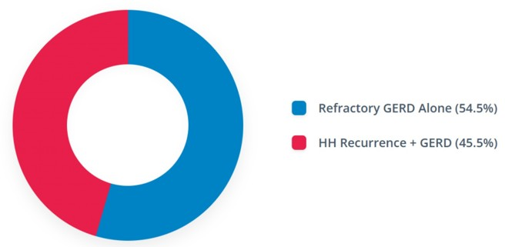
Il legame con il GERD
Il reflusso come principale fattore determinante
Si sono verificati complessivamente 11 reinterventi (10,2% dell’intera coorte)
Elemento cruciale: 100% dei pazienti sottoposti a reintervento presentava GERD sintomatico
Il reflusso, più che la sola recidiva di ernia iatale, rappresenta il principale fattore determinante revisione chirurgica

Slide 14
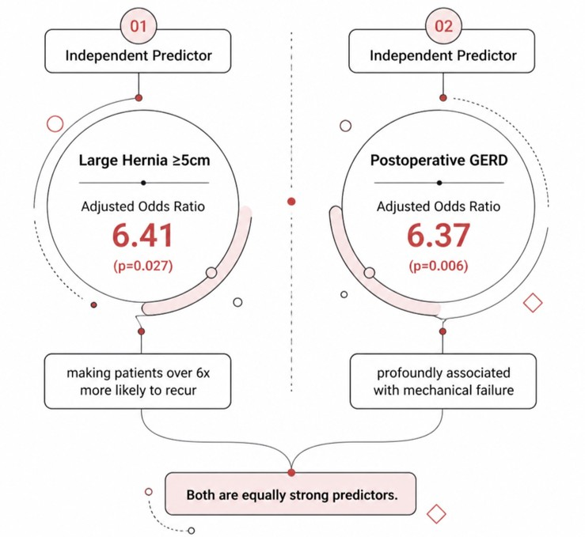
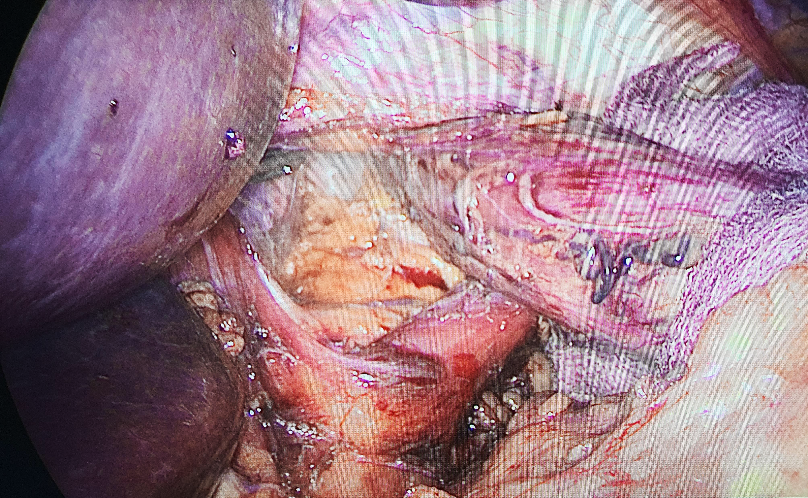
Predittori indipendenti di recidiva
Key Multivariate Findings

Slide 15
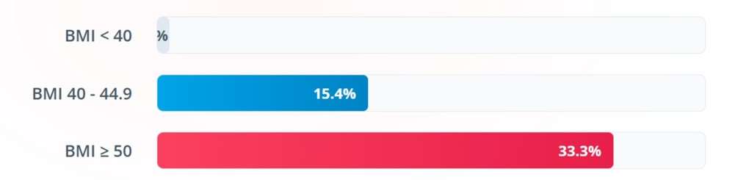
Rischio di reintervento per classe di BMI
Profilo di rischio non lineare
La relazione tra BMI basale e successiva necessità di reintervento è chiaramente non lineare.
Il rischio di reintervento rimane relativamente basso nelle classi di obesità standard, ma aumenta nettamente (33,3%) nei pazienti con BMI>50

Slide 16
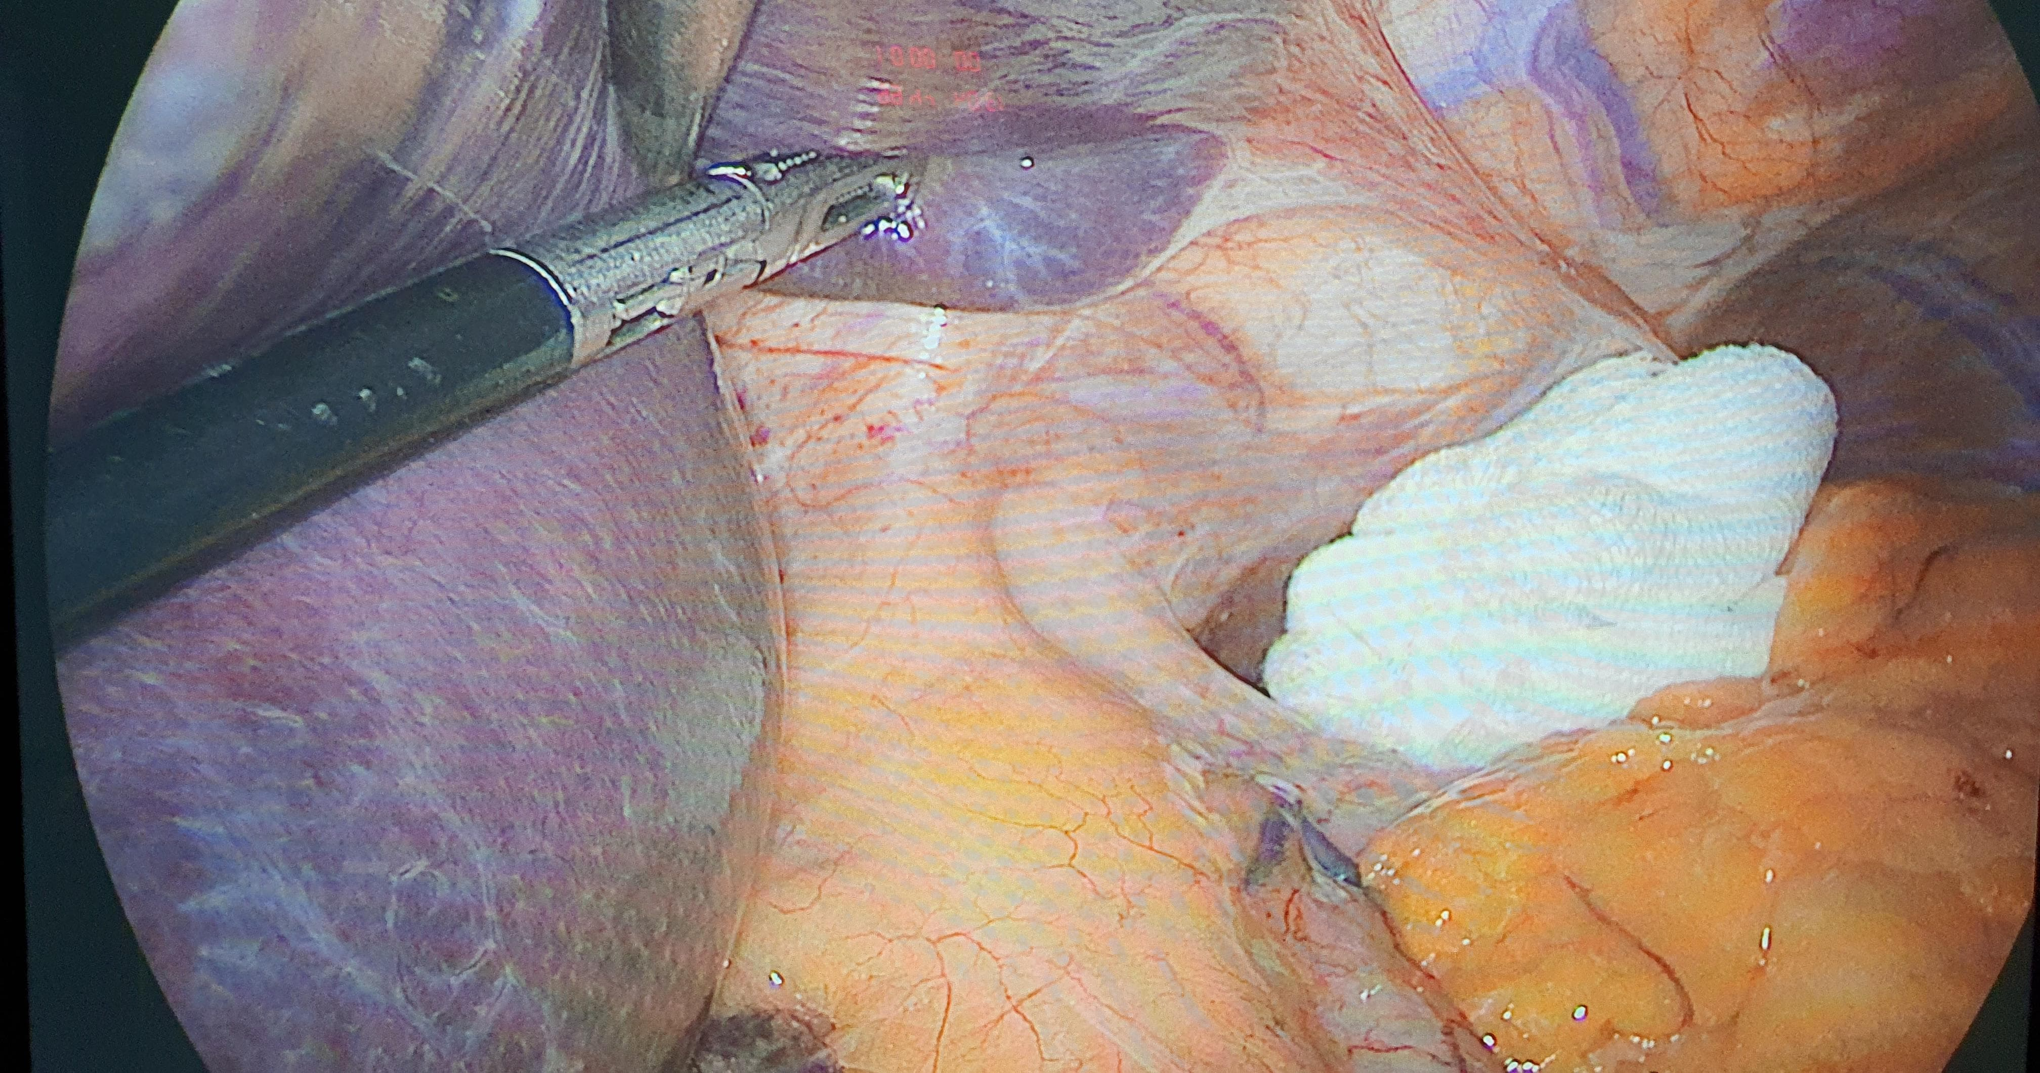
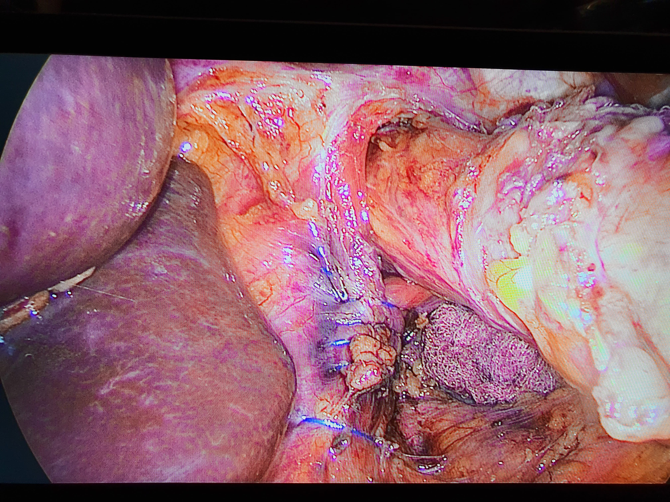
Considerazioni intraoperatorie
Rimuovere il Belsey fat pad
Quasi il 30% dei difetto non viene identificato preoperatoriamente. Visualizzare e valutare correttamente l’anatomia iatale.
Esporre il pilastro sinistro.
Garantire la completa esposizione del pilastro sinistro durante la dissezione del fondo. Prestare attenzione alla possibile presenza di lipomi paraesofagei posteriori
Verificare la posizione della giunzione esofagogastrica
Confermare sempre al termine della procedura per assicurarsi che non vi sia già migrazione transiatale della sleeve

Slide 17
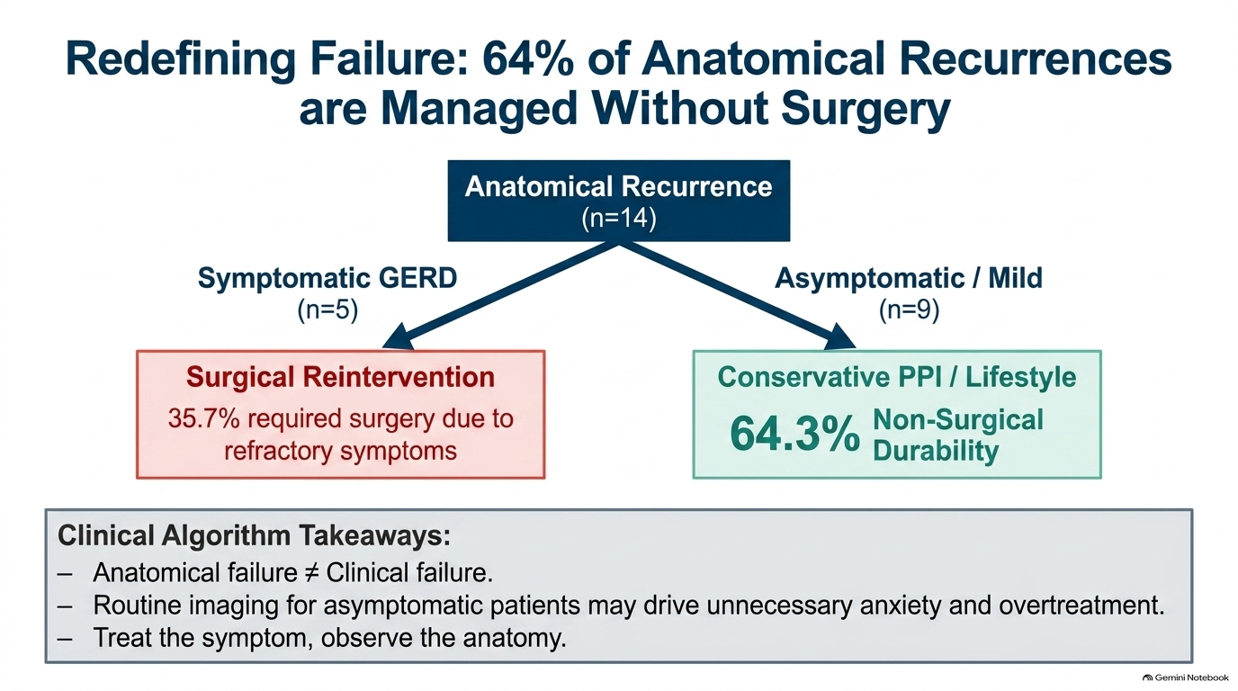
Key Takeaways
Buona durabilità a lungo termine
LSG+HHR: recidiva anatomica complessiva 13% (14/108) Freedom from recurrence: 98.1% a 5 anni; 68.9% a 10 anni, con perdita di peso mantenuta (BMI 42,7->29,1)
Recidiva ≠ Reintervento
La recidiva anatomica non impone necessariamente un reintervento chirurgico. La gestione conservativa è sicura e altamente efficace nella maggior parte dei casi
GERD è il vero fattore determinante
GERD postop – e non solo la recidiva anatomica – è il principale determinante per
la recidiva clinica e la revisione chirurgica.

Slide 18
Grazie
Francesco Maria Carrano, B. De Luca, F. Angrisani, G. Griguolo,
F. C. Campanile, N. Perrotta, C. E. Boru, L. Angrisani, G. Silecchia
Università degli Studi La Sapienza
Ospedale Sant’Andrea, Roma

